Slide 1
北京邮电大学信息论
第四章
连续信息与连续信源

Slide 2
引言
离散时间连续信源：如果一个信源的输出仅发生在离散时间间隔而取值是连续值。
  可以 通过时间连续信源在时间上的离散化来实现。
  对于离散时间连续信源熵的研究，可以采用在信源取值上的离散化来实现。
研究连续随机变量信息度量的方法

Slide 3
本章主要内容
4.1 连续随机变量集合的熵
4.2 离散时间高斯信源的熵
4.3 连续最大熵定理
4.4 连续随机变量集的平均互信息
4.5 离散集与连续集之间的互信息

Slide 4










4.1连续随机变量集合的熵
1
连续随机变量的离散化
2
连续随机变量集的熵
3
连续随机变量集的条件熵
4
连续随机变量集的联合熵
5
连续随机变量集合差熵的性质
6
连续随机变量集合的信息散度

Slide 5










4.1.1 连续随机变量的离散化
,其中 表示离散区间， 为实数集合，且 互斥
离散化后的随机变量概率分布
划分为离散集合[X]
（4.2）
X的概率分布函数 或概率密度

Slide 6
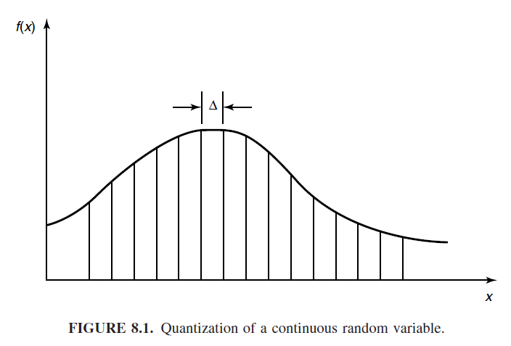
p(x)
Pr{[X]=i}=P{x∈S_{i} }
p(x_{i})
≈p(x_{i})Δx_{i}
x_{i}
S_{i}
S_{j}

Slide 7
离散化后的随机变量概率分布
二维连续随机变量XY，离散化后的二维离散随机变量
联合概率分布

Slide 8


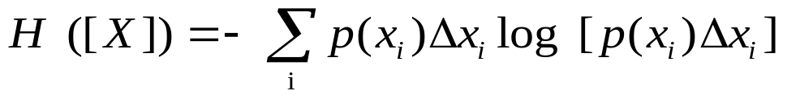
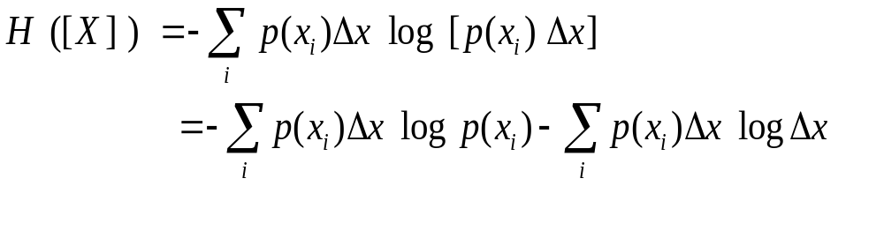
4.1.2 连续随机变量集的熵
设连续随机变量集合 在离散化后分别为 ，根据离散化后的离散事件的概率可得
（4.4）
取等间隔划分
（4.5）

Slide 9


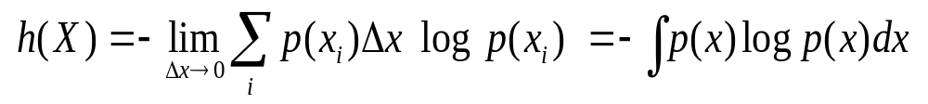
4.1.2 连续随机变量集的熵
当Δx→0 时，(4.5)中的第一和第二项分别用 和 来表示。可得
为 绝对熵， 为差熵
（4.6）
（4.7）

Slide 10
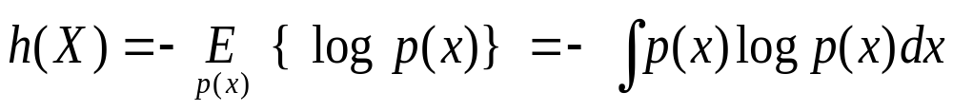
4.1.2 连续随机变量集的熵
定
定
义
通常我们所说的连续信源的熵是差熵，可写成：
义
（4.8）
单位为比特（奈特）/自由度。

Slide 11

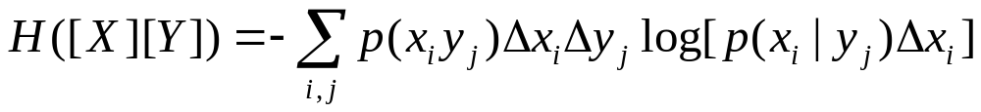

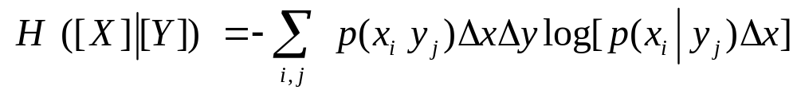
4.1.3 连续随机变量集的条件熵
类似的，可计算离散化后的 为：
取等间隔划分，即令 ，则
（4.9）

Slide 12




4.1.3 连续随机变量集的条件熵
当 时，第一和第二项分别用 和
来表示。那么
（4.10）
为绝对熵， 为差熵。

Slide 13
4.1.3 连续随机变量集的条件熵
定
义
通常我们所说的连续随机变量集的条件熵是差熵，可写成：
(4.11)
单位为比特（奈特）/自由度。

Slide 14
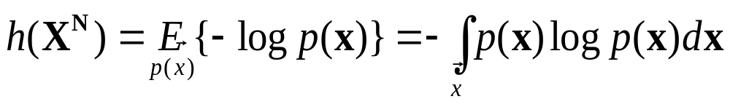



4.1.4 连续随机变量集的联合熵
定
义
N维连续随机变量集合的联合差熵：
(4.12)
式中: N维连续随机变量 ,
为 的联合概率密度,
积分为在整个概率空间的多重积分。
联合差熵的单位为：比特(奈特)/N自由度。

Slide 15




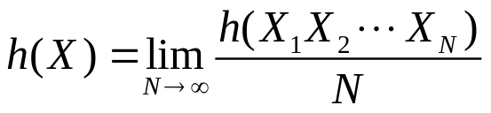



4.1.4 连续随机变量集的联合熵
熵率
对于平稳随机过程或平稳随机序列 定义熵率为：
(4.13)
注：
（1）一维连续信源的符号含一个自由度，N维
连续信源的符号含N个自由度；
（2）一个连续信源的符号可能含多个自由度，
所以比特/自由度不一定等于比特/符号；
（3）对于某些信源有时也用比特/符号做单位。
熵率表示每自由度的熵。

Slide 16
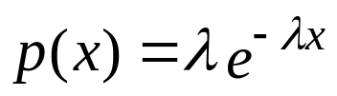
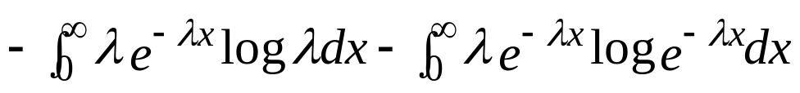
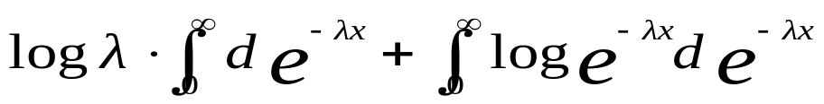
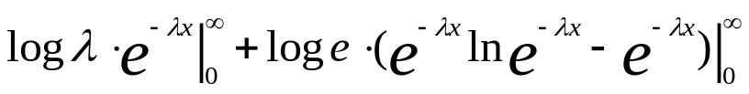
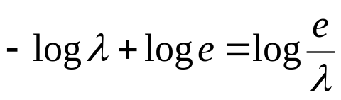
差熵举例
已知: ，x≥0, 求h(X)
解:
=
=
=
=

Slide 17



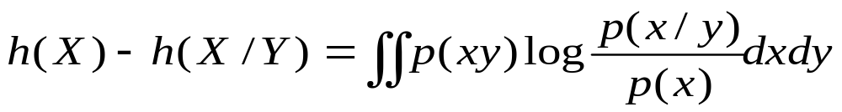
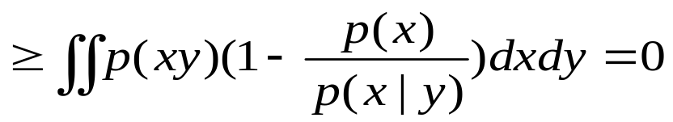
4.1.5 连续随机变量集合差熵的性质
——连续熵与离散熵的类似性
计算表达式类似。通过比较可见，由计算离散熵到计算连续熵，不过是将离散概率变成概率密度，将离散求和变成积分。
1
熵的不增性。
连续熵同样满足熵的不增原理，即
(4.14)
由于
2
仅当X、Y独立时等式成立。

Slide 18




4.1.5 连续随机变量集合差熵的性质
——连续熵与离散熵的类似性
可加性
设N维高斯随机矢量集合
很容易证明
(4.15)
且仅当 相互独立时，熵的不
增性等式成立。
3

Slide 19



4.1.5 连续随机变量集合差熵的性质
——连续熵与离散熵的差别
差熵可以作为信源平均不确定性的 相对量度但不是绝对的量度。
1
2
差熵不具有非负性。
在连续信源中，在一一对应变换的条件下，
差熵可能发生变化。
3

Slide 20






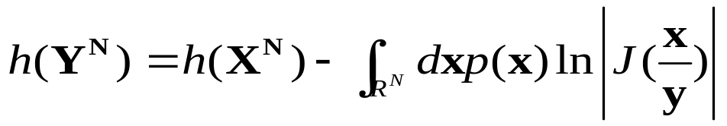
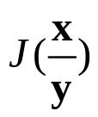



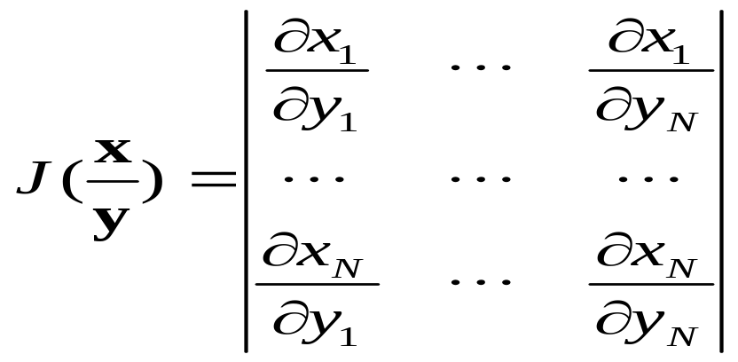
4.1.5 连续随机变量集合差熵的性质
——连续信源变换的熵
定
定理4.1 设 、 为定义在 空间中的两个N维矢量， 是一个可微的一对一的从 到自身的变换，那么
理
(4.16)
其中 为 的概率密度， 为逆变换 的雅可比
行列式，即
（4.17）

Slide 21
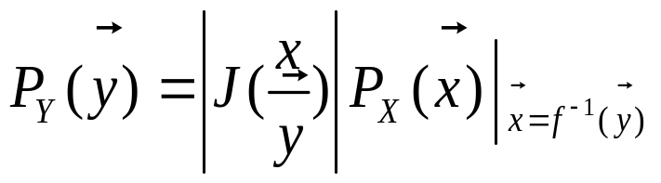
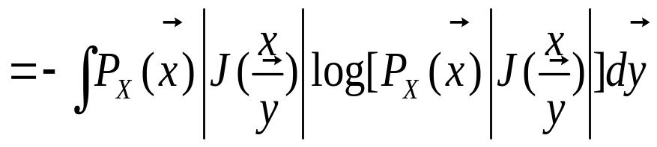
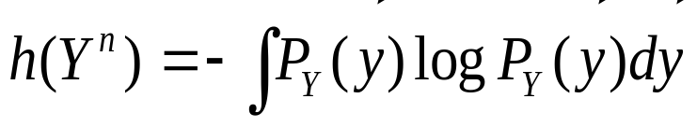
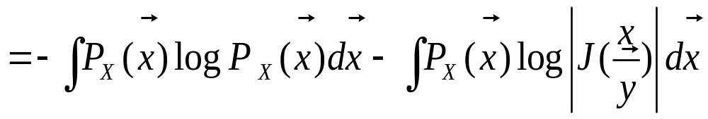
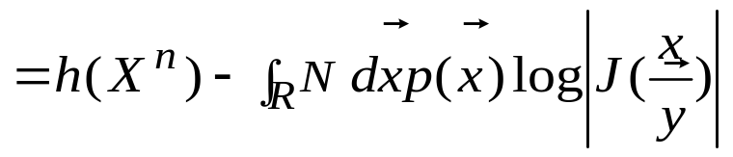
定理的证明思路

Slide 22
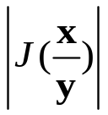
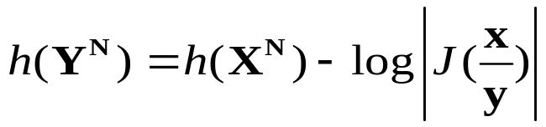
4.1.5 连续随机变量集合差熵的性质
——连续信源变换的熵
推
论
如果， 不依赖于 或者是一个线
性变换，那么(4.16)式变为
(4.19)

Slide 23





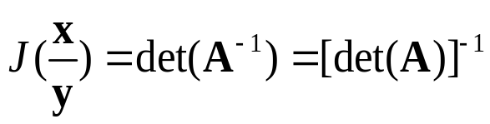

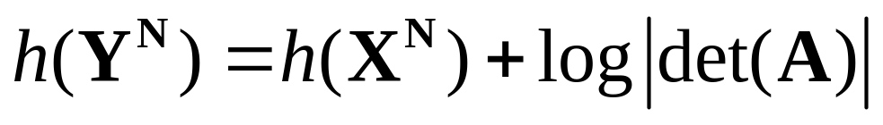
4.1.5 连续随机变量集合差熵的性质
——连续信源变换的熵
推
设 、 为定义在 空间中的两个N维随机矢量集合， ,其中 是一个 的可逆线性变换， 为N维常数列矢量。这时由于
论
其中， 表示矩阵A的行列式，则
(4.20)

Slide 24



4.1.5 连续随机变量集合差熵的性质
——连续信源变换的熵
推
论
可以写成如下更明显的形式：
(4.20a)
如果变换为平移和旋转，即 ，则
(4.20b)
即经过平移和旋转变换后的连续信源的差熵不变。

Slide 25




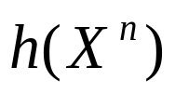
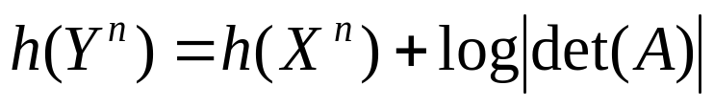
变换举例
例
设 、 为定义在R^{n}空间中的两个n 维矢量集合，A是 到 的可逆的线性变换，即
已知 的熵为 ，求 的熵。
解: 根据变换公式得，

Slide 26
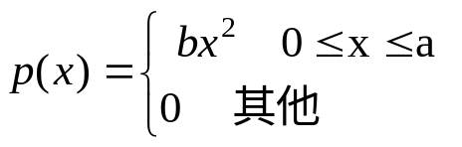
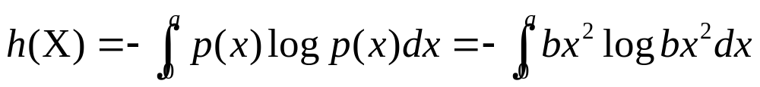
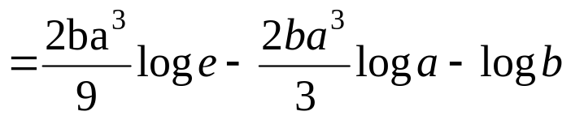
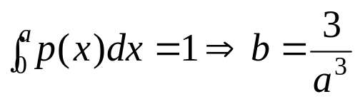
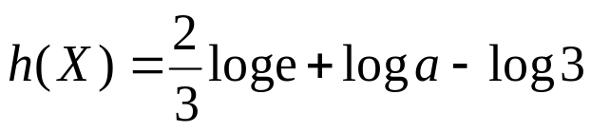


变换举例
设随机变量X的概率密度为 ，求h(x)。
若Y₁=x+k(k>0), Y₂=2x, 求h(Y₁)和h(Y₂)。
解:

Slide 27


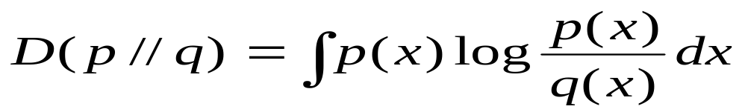
4.1.6 连续随机变量集合的信息散度
定
义
设 和 为定义在同一概率空间的两个概率密度，定义 相对于 的散度为：
(4.21）
同样，在(4.21) 中，概率密度的维数不限，可以是一维，也可以是多维。

Slide 28



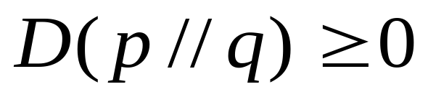

4.1.6 连续随机变量集合的信息散度
如果两个连续随机矢量概率密度分别为 和 ，那么
当且仅当对所有 时,等式成立。
定理4.2
（散度不等式）
(4.22)

Slide 29






4.2 离散时间高斯信源的熵
1
一维高斯随机变量集的熵
2
多维独立高斯随机变量集的熵
3
多维相关高斯随机变量集的熵

Slide 30
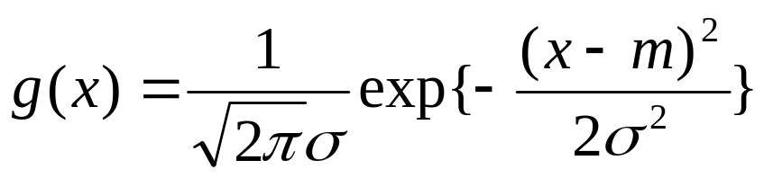


4.2.1 一维高斯随机变量集的熵
★设一维高斯随机变量X的分布密度为：
(4.23)
其中， 分别为随机变量X的均值和方差，

Slide 31
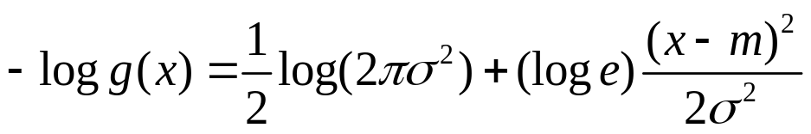
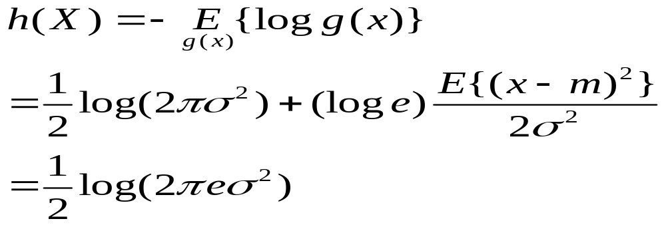
4.2.1 一维高斯随机变量集的熵
（4.24）
可见，高斯信源的熵仅与方差有关而与均值无关。

Slide 32
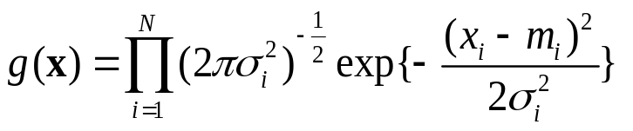


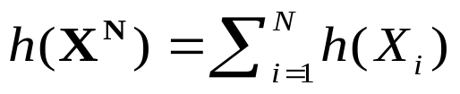
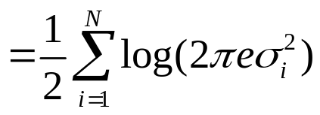
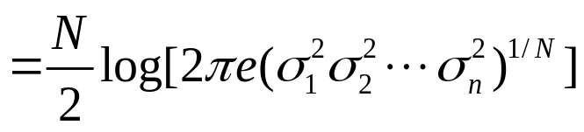
4.2.2 多维独立高斯随机变量集的熵
设N维独立高斯随机变量的分布密度为：
(4.25)
其中， 分别为随机矢量 的均值和方差。根据熵的可加性，可求得多维独立高斯随机矢量集合的熵：
(4.26)

Slide 33
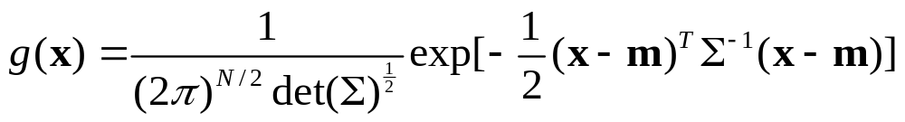


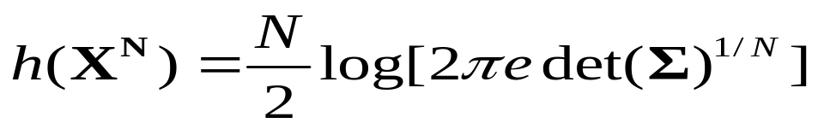
4.2.3 多维相关高斯随机变量集的熵
定
定理4.3
设N维高斯随机矢量 的分布密度为：
理
(4.27)
其中， 为 协方差矩阵，
为 的均值矢量，那么随机矢量集的熵为：
(4.28)

Slide 34
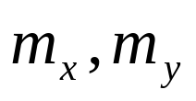
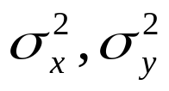




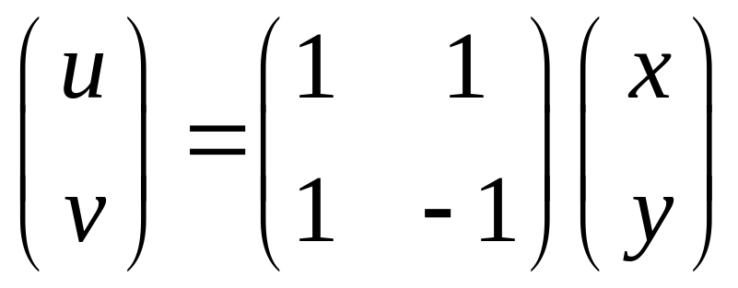
举例
例4.1
设X和Y是分别具有均值 ,方差 的两个独立的高斯随机变量集合,且 , ；试求 。
解
根据题意有
Page ▪ <number>

Slide 35
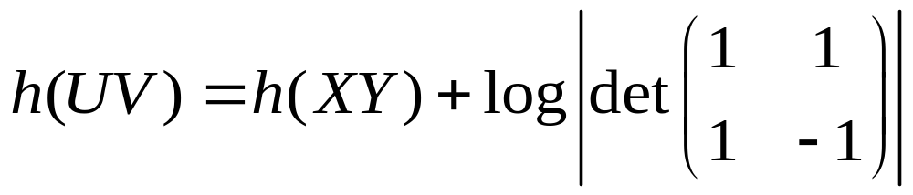



举例
例4.1
根据 (4.20)，有
上面利用了X、Y的独立性。
Page ▪ <number>

Slide 36





例4.2
将变换改为 ， ，试求
解
此时 到 的变换是正交变换，变换后熵不
变，所以
Page ▪ <number>

Slide 37







举例
二维高斯随机变量XY,其中X和Y的均值都为0,方差分别为 ，且X与Y的相关系数为 ，Z=X+Y,求h(Z)。
解：

